Slide 1

ALERGIAS ALIMENTARES E DOENÇAS AUTOIMUNES
Instituto Consciência & Ação
Eixo: Saúde Preventiva
Dra. Larissa A. Ribeiro
Alergologia e Imunopatologia

Slide 2
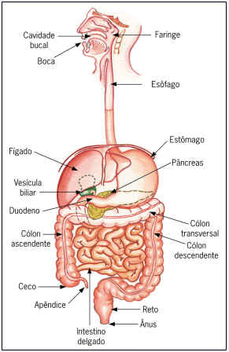
O SISTEMA DIGESTIVO

Slide 3
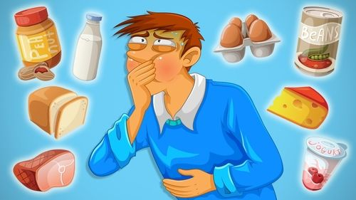
IMUNOLOGIA E SISTEMA DIGESTIVO
Mucosa intestinal→ área cerca de 150 a 300 vezes maior do que a área da pele.
São cerca de 150 a 200 m².
Além de funções de digestão e absorção, assume um importante papel imunológico na defesa contra as agressões do meio externo.

Slide 4
Células do sistema imunológico → defendem nosso organismo da invasão de substâncias estranhas que acompanham os alimentos.
Indivíduo adulto → 80% das células produtoras de anticorpos encontram-se associadas à mucosa do intestino delgado
Imunidade Inata
Imunidade Adaptativa

Slide 5

Uma pessoa consome durante toda a sua vida cerca de 2-3 toneladas de alimentos diferentes.
Não é surpreendente, sob certas circunstâncias, que este material estranho possa produzir reações.

Slide 6
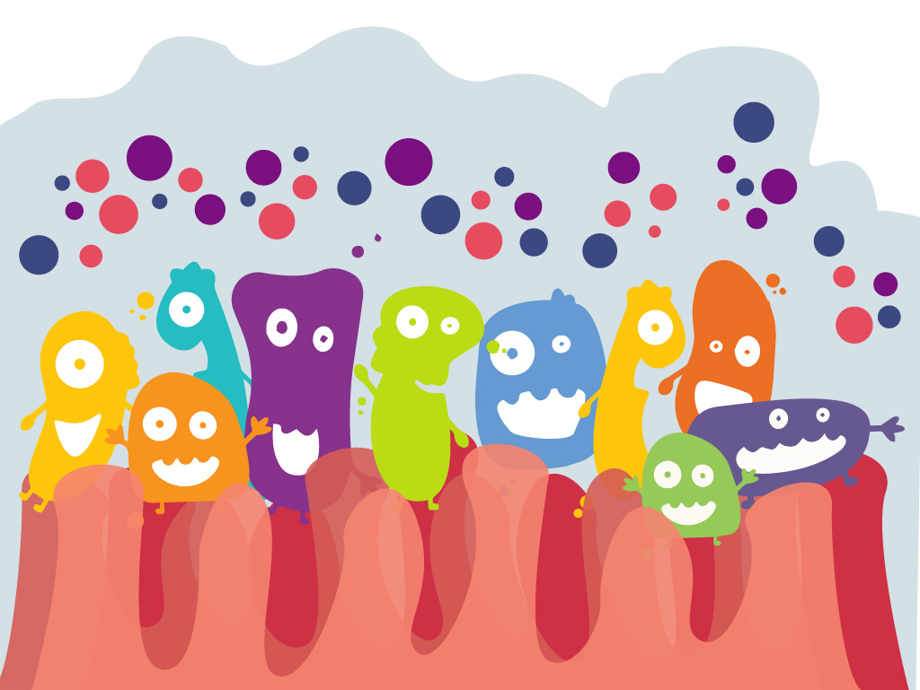
O intestino é o maior e mais importante órgão imunológico em nosso corpo.
→ Barreira intestinal
→ Sistema imune associado ao tecido linfóide
→ Microflora intestinal

Slide 7

Quando não há um equilíbrio, seja por deficiências de digestão, absorção ou uma resposta imune exagerada
Alergias alimentares
Intolerâncias alimentares
Doenças autoimunes

